Slide 1
DESENVOLVIMENTO DE SISTEMA WEB E DESKTOP PARA CONTROLE DE PRESENÇA UTILIZANDO A BIOMETRIA
Aluno: Igor Rafael Lourenço Martins
Orientador: Prof. Frank Willian Cardoso

Slide 2
SUMARIO
CONTEXTUALIZAÇÃO
OBJETIVOS
OBJETIVOS ESPECIFICOS
DIAGRAMAS
OBJETIVOS ALCANÇADOS
CONCLUSÕES PARCIAIS
ATIVIDADES FUTURAS
REFERENCIAS

Slide 3
CONTEXTUALIZAÇÃO
Nos eventos do IFPR Campus Paranavaí, atualmente se faz a verificação e controle de presença dos alunos de forma manual, com o uso de lista de presença.
Pensando em modernizar esse processo, foi proposto o desenvolvimento de um sistema de informação utilizando biometria.

Slide 4
OBJETIVOS
O sistema tem como objetivo a verificação e gestão de presença dos alunos e servidores do IFPR Campus Paranavaí, nos eventos e outras atividades realizados pelo mesmo, utilizando a biometria

Slide 5
OBJETIVOS
Modulo Web
Modulo Desktop

Slide 6
MODULO WEB
Gestão dos alunos.
Gestão de professores e servidores.
Inclui a atribuição de permissões para os usuários fazerem modificações, como, gestão de eventos, de alunos, professores, servidores; emissão de relatórios;
Gestão de eventos em que seja necessário a verificação da presença.
Envio de relatórios por e-mail, para os professores/servidores responsáveis pelo evento e pelos alunos.

Slide 7
MODULO WEB
Relatórios cadastrais e gerenciais, como, de presença separados por turmas, eventos, aluno, professor/servidor responsável.
Implementação de Segurança, com controle de login através de e-mail e senha; permissão
de acesso que possibilita ou não modificação das informações, de acordo com a permissão do usuário.
Disponibilidade da gestão das informações por meio da internet (sendo assim, desenvolvido utilizando plataforma web, neste caso, Java EE).

Slide 8
MODULO DESKTOP
Comunicação com o leitor biométrico
Autenticação dos participantes das atividades e/ou eventos
Gestão dos cadastros.

Slide 9
BIOMETRIA
Identificação de um individuo por meio da representação suas características físicas e comportamentais.
A biometria possui propriedades que a torna um ótimo meio de autenticação a ser usados em sistemas.

Slide 10
BIOMETRIA
UNIVERSALIDADE: onde a característica é presente em todos os indivíduos
IMUTABILIDADE: não se altera com o tempo
UNICIDADE: Única para cada individuo
GRAU DE IMPOSTURA: difícil de se plagiar
MENSURABILIDADE: que pode ser coletada e medida;

Slide 11
IMPRESSÃO DIGITAL
A impressão digital, ou datilograma, é o desenho formado pelas elevações da pele chamadas de cristas papilares, ou papilas, e os sulcos interpapilares, encontradas nas polpas dos dedos.
O método de identificação humana por meio da impressão digital é chamada de dactiloscopia, também conhecida como datilograma

Slide 12
DIAGRAMAS
Diagrama de caso de uso
Diagrama de Classes

Slide 13
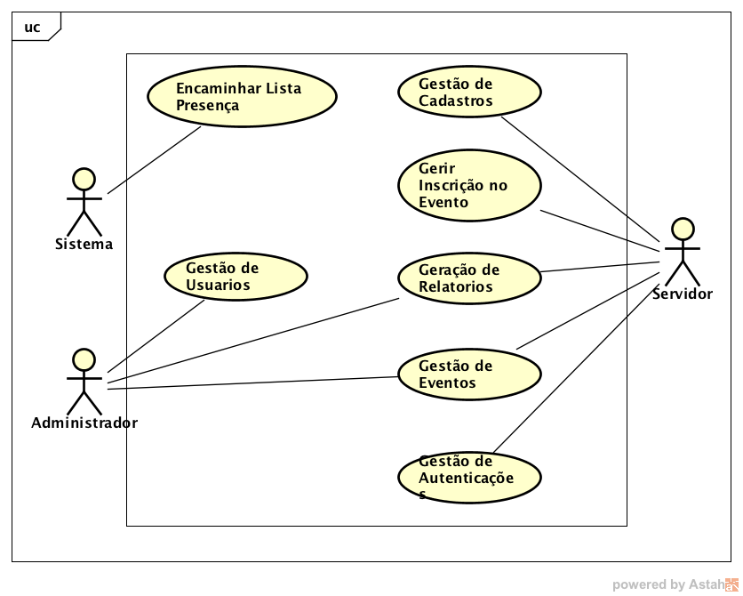

Slide 14
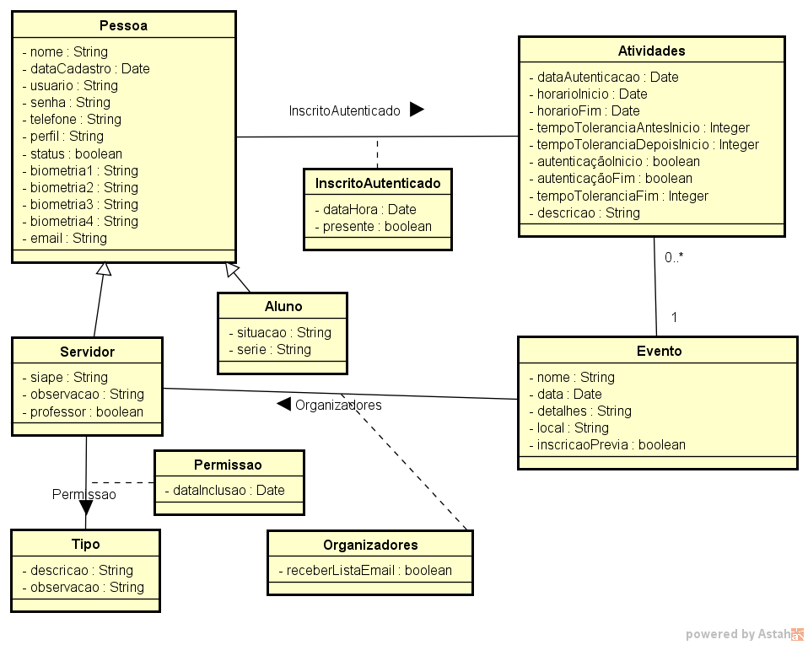

Slide 15
OBJETIVOS ALCANÇADOS
Gestão de Eventos
Leitura e gravação da impressão digital no banco de dados
Integração parcial com o sistema Cronos

Slide 16
CONCLUSÕES PARCIAIS
Complexidade da integração de um sistema com um leitor biométrico
Dificuldade na integração com o sistema Cronos
Necessidade de se dividir o sistema em 2 módulos devido a limitação do leitor biometrico

Slide 17
ATIVIDADES FUTURAS
Verificação da impressão digital
Conclusão do modulo desktop
Relatórios
Envio de e-mail
Conclusão do modulo web

Slide 18
REFERENCIAS
COSTA, S. M. F. Classificação e verificação de impressões digitais.Tese (Doutorado) — Universidade de São Paulo, 2001.
KADRY, S.; SMAILI, M. Wireless attendance management system based on iris recognition. Scientific Research and Essays, Academic Journals, v. 5, n. 12, p. 1428–1435, 2013.
KAZIENKO, J. F. Assinatura digital de documentos eletrônicos através da impressão digital. Dissertação de Mestrado – Programa de Pós-Graduação em Ciência da Computação , UFSC, 2003.

Slide 19
REFERENCIAS
SHOEWU, O.; BADEJO, O. Radio frequency identification technology: development, applica-tion, and security issues. The pacific journal of science and technology, v. 7, n. 2, p. 144–152, 2006.
TAXILA, P. Development of academic attendance monitoring system using fingerprint identification. IJCSNS, v. 9, n. 5, p. 164, 2009. 21

